Slide 1

VIRALIZA
VENTURE STUDIO UINN
Programa de financiamiento especializado para startups.
CLASE N° 4
Objetivos y resultados clave
Inti Núñez Ursic
intinunez@udec.cl

Slide 2

Mayor focalización
Conectado con logros directos de la empresa
Distribuido en la organización
Con aprendizaje constante

Slide 3
Objetivos y resultados clave

Slide 4
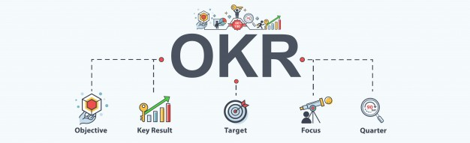
[ ¿Qué son los OKRs? ]
OKR son las siglas en inglés de Objectives and Key Results, que en español traduce como objetivos y resultados clave, estos son objetivos que se ponen las personas para lograr crecimiento y mejora en los diferentes ámbitos de la vida: personal, laboral, económico, profesional, etc.
Los OKR se diferencian de herramientas de productividad como los TODO's (lista de cosas por hacer) porque los segundos son acciones, mientras que los primeros son los resultados obtenidos por estas acciones.
Los OKR fueron creados en Intel por Andy Grove (CEO) y popularizados por el VC John Doerr, y se ha extendido su uso a empresas como Google, LinkedIn​ y Zynga, estos empezaron a usarse en la década de los 90, y hasta el día de hoy muchas empresas lo usan. (WIKIPEDIA)
TEMAS
Nacen del hacer, son para gestionar el cambio, pero no suplen el análisis, ni la implementación.
Necesitan incrustarse en la cultura, y ser utilizados en forma flexible. Por lo mismo hay muchas formas de utilizarlos, de acuerdo al liderazgo y cultura corporativa.

Slide 5
OKRS / Objectives and Key Results
Objetivos y resultados claves
La propuesta OKRs de objetivos y resultados clave esta centrada en el problema de implementación y gestión del cambio de la estrategia.
Propone la deconstrucción y distribución de objetivos en toda la organización, y su interpretación y compromiso “personal” con resultados claves, los cuales se siguen periódica y transparentemente.
Respecto de los KPIs (Key Performance Indicators) están más orientados al logro dinámico, una propuesta de trabajo bottom up.
Permiten aprendizaje dinámico, innovación y participación, además de avances más sustantivos.

Slide 6

La metodología esta basada en 4 superpoderes…
FOCO
SEGUIMIENTO
PERSONAS
DESAFIO

Slide 7
Reglas en la ruta de los OKR: Metas trimestrales / Establecimiento de prioridades #velocidad
Menos, más grandes, mejores: 3-5 objetivos en cualquier trimestre; mejor hacer 3 cosas bien con velocidad que 5 con mediocridad
Los objetivos son transformadores, no aspectos esperados del trabajo. Si fuera un paisajista, no incluiría "mantener el césped verde" como un objetivo.
Los resultados clave deben ser concisos, específicos y medibles. El estándar medible significa que es simple determinar "sí, se hizo, no sucedió".
Sea agresivo en la fijación de objetivos. El logro no debe estar directamente vinculado a las revisiones / Consejo: Las personas ambiciosas que se quedan cortas serán recompensadas, más que premiar el jugar a lo seguro.
Tenga cuidado con los objetivos que tienen consecuencias no deseadas. Vigilar malos incentivos, revise los indicadores, para evitar estas trampas (ejemplo: velocidad de lanzamiento / calidad)

Slide 8
En resumen los OKRs se caracterizan por…
Los OKR deben tener resultados medibles, es decir, que se puedan cuantificar por porcentajes, números, binarios, etc.
Deben ser ambiciosos, para que la persona que los tenga asignados tenga que dar lo mejor de si para lograrlo.
Deben ser establecidos con el consentimiento de la persona que quedará con el OKR, es decir, no deben ser impuestos, sino acordados o propuestos.
Miden crecimiento, estos sirven para medir y no deben ser usados para juzgar a una persona en caso de que los OKR no lleguen al porcentaje aceptable.
Son el resultado de una acción o tarea.
Se utilizan para que la persona que los aplique, pueda tener un mejor análisis de lo que está haciendo.
Los OKR deben ser simples, y se recomienda​ aplicar máximo 5 cada periodo (mensual, trimestral, anual).
Los OKR deben ser públicos si se están usando en una organización, esto sirve para que el resto de personas allegadas, puedan ver el crecimiento de dicha persona
Se deben actualizar constantemente, para no perderlos de vista y llevarle un seguimiento rígido.
WIKIPEDIA

Slide 9
Foco

Slide 10

4 superpoderes de los OKRs
FOCO
Concentrarse y comprometerse con las prioridades
Realmente comprometerse con sólo 3 - 5 cosas por periodo pero que tengan real conexión con logros y progreso…

Slide 11
Objetivos y resultados claves
¿Qué es un objetivo?
¿Qué es un resultado clave?
Es el QUÉ:
Expresa los objetivos, las intenciones
Son agresivos pero realistas
Tienen que ser tangibles, imparciales e inequívocos; si el objetivo se ha cumplido tiene que resultar obvio para un observador racional.
La consecución exitosa de un objetivo debe proporcionar un valor claro.
ÉXITO
Es el CÓMO:
Expresan hitos en el camino que en caso de alcanzarse harán que el objetivo progrese de manera útil para quienes están involucrados en él.
Deben describir resultados, no actividades. El indicador debe mostrar el impacto de esa actividad cuando es completada a satisfacción.
Deben incluir evidencia de su consecución. La prueba ha de estar disponible, ser creíble y fácilmente localizable.
PROCESO

Slide 12
Objetivos y resultados claves
¿Qué es un objetivo?
¿Qué es un resultado clave?
Es una meta más concreta que la visión, es un algo que debemos alcanzar. El principal indicador de éxito final.
Ganar el campeonato
Completar la maratón de Nueva York
Ser la tercera universidad del país de acuerdo a ranking internacional
Es un resultado, indicador, acción en el proceso que es clave para notar avance hacia el objetivo. Los resultados clave, sintetizan en pocos el avance, cumpliendo un Pareto (o regla del 80/ 20)
Ganar el campeonato / obtener 42 puntos, el 70% de los puntos de local. No sé puede lesionar más del 10% del equipo principal. Jugador XXX debe jugar 90% de partidos.
Completar la maratón de Nueva York/ Próximos 6 meses bajar 8 kilos. En abril estar corriendo 18 días 10 kilómetros. Promedio de sueño de 7 horas en abril.
Ser la tercera universidad del país de acuerdo a ranking internacional. / 25% alumnos postgrado sobre pregrado. 1200 publicaciones año al 2do año. 70% planta no académica. Ingresos por USD 200 millones año.

Slide 13
Los objetivos deben ser específicos, fuertes y agresivos
LÍNEA | OBJETIVOS | LÍNEA
Objetivo: Ganar la Indy 500. Resultado clave: Aumentar la velocidad por vuelta. Resultado clave: Reducir el tiempo en el pit stop. | Objetivo: Ganar la Indy 500. Resultado clave: Aumentar la velocidad media por vuelta un dos por ciento Resultado clave: Reducir un segundo el tiempo medio en el pit stop | Objetivo: Ganar la Indy 500. Resultado clave: Aumentar la velocidad media por vuelta un dos por ciento Resultado clave: Probar diez veces en el túnel de viento. Resultado clave: Reducir un segundo el tiempo medio en el pit stop. Resultado clave: Reducir al cincuenta por ciento los errores en el pit stop. Resultado clave: Practicar paradas en el pit stop una hora por día.

Slide 14
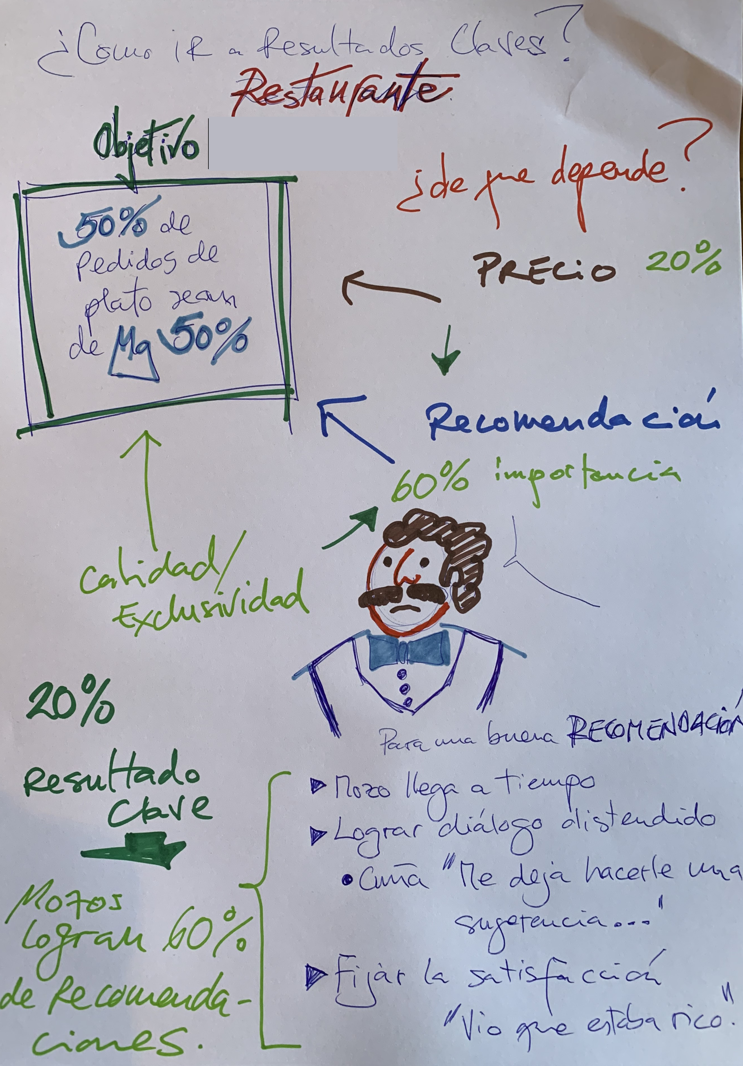

El objetivo ¿de que depende? ¿Qué es lo más relevante?
En un punto crítico ¿Cuál es resultado clave donde me centro?
¡ El costillar hoy esta increíble !
En estás relaciones causa – efecto están las distinciones. Son lo que crea el diferencial basado en aprendizaje del cual viven las empresas realmente notables.

Slide 15
¿Qué implica?
Hacer un mapa de relaciones causa - efecto
Ver el peso relativo de cada variable, focalizarse en poco
Ver en quien recae la responsabilidad
¿De que depende que obtenga resultados?
“Buenos productos” ¿Qué significa?
Distinguir atributos/ demandas de los clientes
Asignar un modelo de variables dependientes para esos atributos
¿Cuáles son los puntos que si los cambios genero más avance?
¿Qué producto o cual variable del producto me genera un mayor avance a conquistar el cliente?
Discutir puntos a trabajar o atributos y formas de cambio
Apuntar a cambios precisos, medibles. Acciones concretas
¿Dónde exactamente recae la responsabilidad? ¿Quién debe quedar a cargo con todas las atribuciones?
¿Sobre quien queda más resguardado el avance?
Discutir las asignaciones de tareas u objetivos y resultados claves
Revisar que sean concretos y pocos

Slide 16

RUSH

Slide 17
Personas

Slide 18

4 superpoderes de los OKRs
PERSONAS
Coordinarse y conectar para trabajar en equipo
Desafiar desde arriba hacia abajo, pero dejar que los compromisos fluyan de abajo hacia arriba, que surja innovación, que la coordinación construya valor, que roten los liderazgos…

Slide 19
¿Cómo asignar responsabilidades en el cambio?
Responsabilidad y compromiso
¿Quiénes tienen relación?
¿Cuál es su rol?
Este es el momento de preguntarse realmente de quien depende el éxito de la organización, ¿por donde pasa el valor (la creación de…)?
Valor
Si los organigramas son “mentirosos” es mejor trabajar con roles.
Variables dependientes

Slide 20
EJEMPLO
Club de futbol
¿Quiénes tienen relación?
¿Cuál es su rol?
Entrenador
Buena actitud de camarín
Planteamiento táctico
- Puntos de local 70%
Variables dependientes
Ganar el campeonato
42 pts
Goleador
Participar en la mayor parte de partidos
- 90% de asistencia
Goles totales
- + de 30 goles temporada
Preparador físico
Equipo en excelente estado, sobre el promedio nacional
No lesionados por sobreesfuerzo
- Plantel titular sobre 80% de minutos totales jugados
Objetivo visible y transparente, con un indicador claro.

Slide 21
ROL
Función que una persona desempeña en un lugar o en una situación.
"tiene un rol importante en la política; el rol del padre, hasta entonces no manifiesto, entra en juego en una segunda etapa, hacia los dos años"
Las empresas tienen actividades que deben ser abordadas:
Negociar con los bancos
Limpiar el acceso
Revisar la calidad de los productos a enviar a los clientes
Más que organigrama en épocas donde se necesita ser efectivo, es asignar las acciones a alguien que cumpla el rol para hacerlas. Ejemplos, Tienes el rol de :
Entenderte con los bancos
Mantener limpio el edificio
Que los productos cumplan los estándares
El problema de los organigramas es que no necesariamente se han asignado todos los roles dentro, y a veces se entienden distintas cosas.
Ejemplo, ¿Qué hace hoy el departamento de comunicaciones?

Slide 22
Resultados claves
Unidad de compras
Conseguir materia prima de alta calidad, fresca
Restaurante - dueño
Cocina - Chef
Unidad de Diseño - Diseñador
Platos a tiempo (20min), presentación impecable (revisión a tiempo), “ricos” recetas únicas
Tener la mejor percepción de calidad del plato desde todos los clientes
Mesas - Mozos
Bodega – Jefe de local
Deconstruir objetivos
Bajar conversación
Establecer RC y compromiso
No romper procesos críticos en alimentos de alto estándar (curado de carnes, frio en pescados, etc.)

Slide 23
¿Qué implica?
Esforzarse por ser “bottom up”. Se propone, se conversa
Trabajar en equipo, apoyarse. Instalar fuerza positiva
Empujar la innovación, premiarla. Empoderar
¿Cómo? ¿De que forma le toca a cada equipo? Hasta la jerarquía más baja
¿Cómo permitir empoderarse y participar?
Buscar deconstruir objetivos centrales en laterales atractivos
Enorgullecer, desafiar, relevar, dar importancia a las personas
¿Cómo comunicar para recibir apoyos laterales? Crear una red de sostén a las tareas y asignaciones matriciales – conectadas
¿Cómo generar una red de cambio?
Discutir objetivos y ver apoyos cruzados
Reforzar la cultura del apoyo sin miedo y de desafíos “sanos” (franqueza)
Hacer que la innovación se sienta como propia de todo desafío. Que toda la organización sienta que se crean cosas.
Desafiarse a hacer buenos productos. Que existe espacio.
Conversar sobre posibilidades de innovar, definir que significa una tarea bien hecha
Definir que enorgullece a cada participante

Slide 24

¡¡¡Quiero una fiesta increíble!!!!

Slide 25
EJERCICIO #1 OKRs
Armemos una fiesta de matrimonio genial
Betty y Armando están planeando su fiesta de matrimonio. Esta debe ser genial –ambos están de acuerdo-, pero se han dado cuenta de que se les paso el tiempo y aún no coincidían en que es “genial”.
Necesitan aclararlo pronto y además ponerse en acción, para dar instrucciones a los encargados de:
  Comida
  Música
  Salones
  Entretenimiento
Un amigo los ha iluminado y les presenta a Yeri Producciones que utiliza la famosa metodología de OKRs para resolver todo.

Slide 26


Slide 27
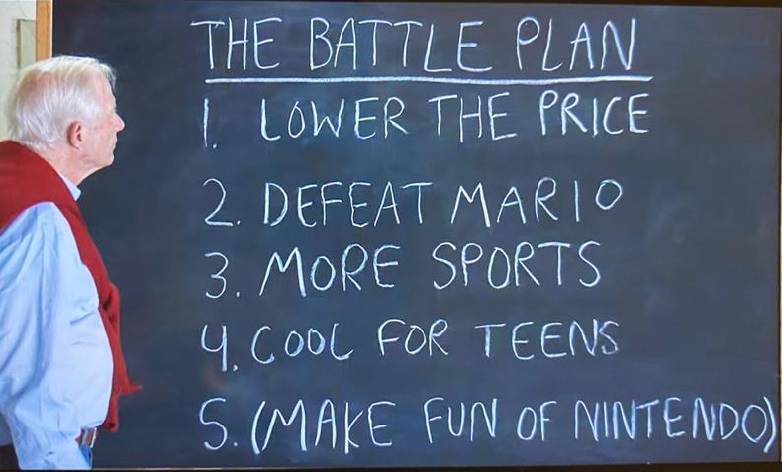
Las 5 frases de SEGA para vencer a NINTENDO
Fuente: High score capitulo 4 - Netflix
Las frases se convierten en objetivo, y construyen un relato poderoso a la vez…
Una buena frase…
Un desafío poderoso, estratégico
Llegaremos a la luna antes del fin del decenio
Un logro asociado
Eliminaremos la polio en menos de 20 años
Bajar el precio
Derrotar a Mario
Más deportes
Cool para los jóvenes
Burlarse de Nintendo

Slide 28
Discutir frases
En grupo discutir ¿Qué frases deberían guiar el avance de nuestra estrategia?
  Objetivos y resultados claves asociados
¿Qué logros deberían indicar éxito?
  Objetivos cuantitativos
Exponer por grupo

Slide 29
Determine con su equipo las 4 a 5 frases que fijen mejor los objetivos que Ud. persigue en el colegio en el corto plazo.
Objetivos y frases
Resultados claves
Iniciativas

Slide 30
Seguimiento

Slide 31

4 superpoderes de los OKRs
SEGUIMIENTO
Realizar el seguimiento de las responsabilidades
Conversar, aprender, ajustar en conversaciones periódicas que permitan gestionar sintiéndose acompañado…

Slide 32
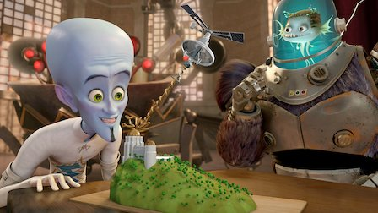
Efecto “Personal Trainer”:
Presión de tiempo/ eventos
Confianza en aprendizaje
Objetivos compartidos
Es vital la “forma de conversar”.

Slide 33


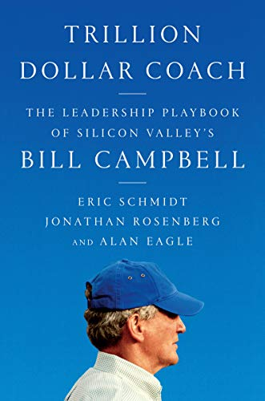

Slide 34
¿Qué implica?
Fijar formas y responsables del seguimiento
Conversar formas de tratar los descubrimientos
Mantener información transparente
¿Quiénes deben vigilar las tareas, dar cuenta de avances, apoyar que logremos los objetivos?
¿Cómo hacer participar y quitar presión al “control”?
Fijar forma de seguimiento “formal”, tipo de reunión, fechas o periodos, tipo de reporte, etc.
Asignar pares de seguimiento
¿Cuál es la correcta forma de establecer la conversación de forma de no sentirse invadido y si en un desafío común?
Crear una cultura de equipo y festejar logros
Armar equipos cruzados y un punto de vista central
Conversar de las tareas, aprender. Centrarse en aprender
Crear reportes claros y transparentes. Sin pretensiones, ni egos, dirigidos a las tareas y logros.
Tener la información lo más disponible posible y que todos sepan de su importancia.
Conversar como hacer un dashboard funcional
Considerarlo parte de la innovación

Slide 35
Desafíos

Slide 36

4 superpoderes de los OKRs
DESAFIO
Exigirse lo imposible
Desafiarse, es una escalera de habilitadores, se puede conquistar el mundo dando un paso a la vez…

Slide 37
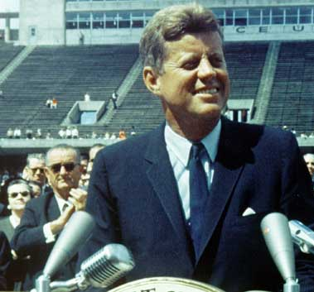
¿Cómo desafiar a los equipos en crisis?
Una época única que marcara destinos
Probablemente la única gracias de las crisis es que… pasaran y serán recordadas como épicas (son marcas en la historia).
Por esto nos dan la posibilidad de construir un relato que será recordado…
Desafío y crisis se pueden convertir en sinónimos… tenemos tremendo espacio para llenar y una urgencia única.

Slide 38
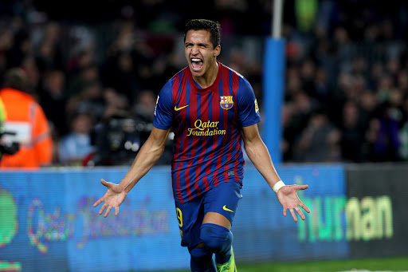
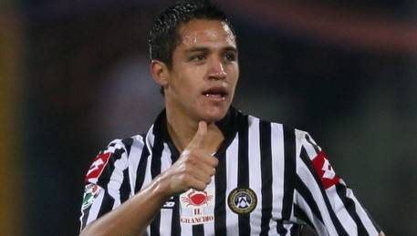
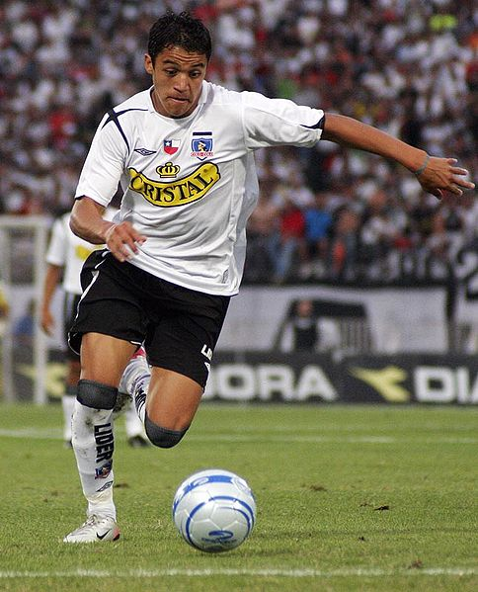
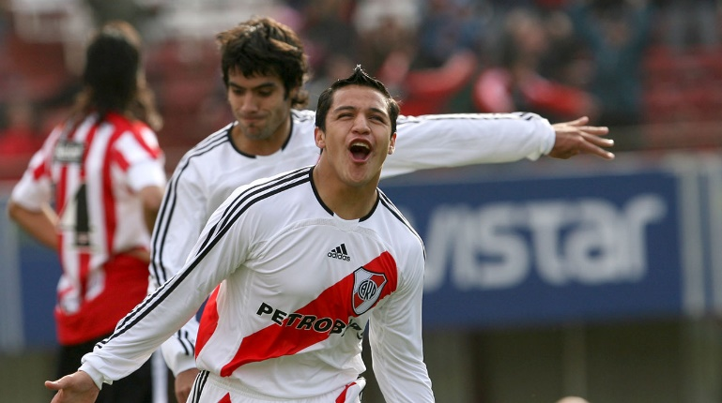
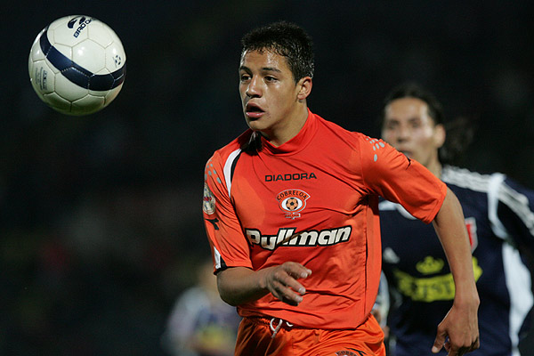
El secreto es la escalera…
2011
2007
2006
2008

Slide 39

¿Para que estamos preparados? ¿Qué podemos lograr como equipo?
Esta será una época única… va a pasar y habrá vencedores

Slide 40
¿Qué implica?
Desafiarse a más. Fijar la meta de la unidad, alto
Pensar en escalones y módulos/ partes
Reconocer héroes en las tareas. Distribuir
Combinar lo práctico de objetivos y resultados trimestrales con un desafío de mediano plazo.
¿Cómo tener una organización de soñadores? Apasionados por logros relevantes.
Revisar todo lo elaborado y tensionar los puntos
Desafiar a cada equipo y relevarlo en la organización
Apuntar a lograr un pensamiento práctico y enfocado, de estaciones y módulos.
¿Cómo generar una cultura del hacer? Especialistas en desarmar la complejidad y volverla tareas.
Jugar con la deconstrucción de objetivos y la discusión del ¿Cómo?
Ser tácticos. Premiar el talento táctico.
¿Cómo crear una organización con una pasión común, orientada a logro y clara en la dependencia del equipo?
Mostrar héroes, reconocer, celebrar, evangelizar.
Fijar y discutir tareas críticas y establecer recompensas informales
Crear buenos ritos y cultura

Slide 41
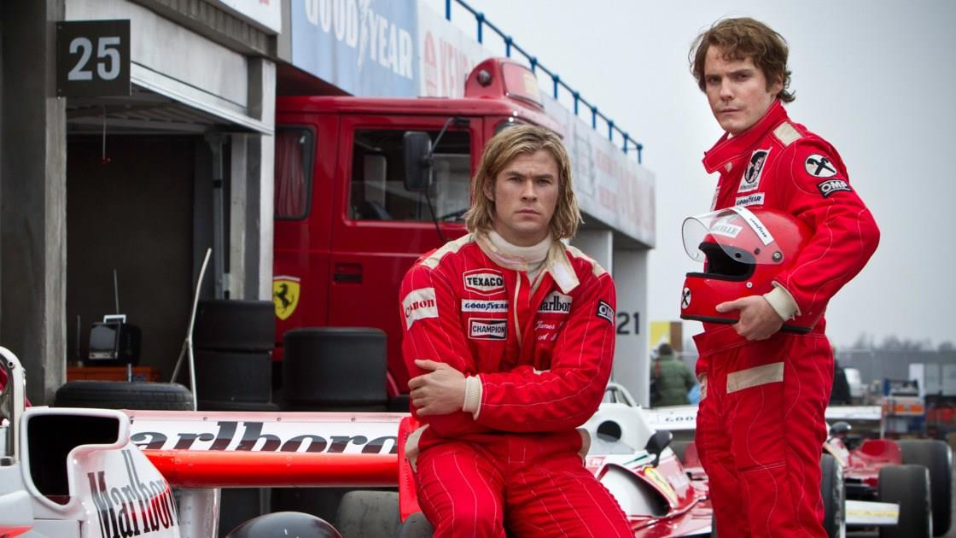

Slide 42
EJERCICIO #2 OKRs
Potenciando el colegio de mis hijos
He sido exitoso en lograr atención y poder focalizar la atención en los puntos u objetivos. La administración ha solicitado que profundicemos, y pasemos a la siguiente etapa, los resultados clave.
Así, debo pasar a trabajar resultados clave en los distintos temas determinados en los objetivos. Como por ejemplo:
  El entorno de orden necesario para aprender
  Las herramientas de globalización de las posibilidades
  La formación integral, el deporte, la ética, la civilidad
  El mejoramiento de la educación formal
Profundizaremos lo enseñado por COMPITE en la famosa metodología de OKRs fijando resultados clave.

Slide 43
Discutir la deconstrucción de objetivos en resultados clave
En grupo discutir los resultados claves a perseguir
Asigne resultados en puntos de procesos intermedios y unidades de negocios
Exponer por grupo

Slide 44
Determine con su equipo las 4 a 5 frases que fijen mejor los objetivos que Ud. persigue en el colegio en el corto plazo.
Objetivos y frases
Resultados claves
Iniciativas

